Slide 1
Маркировка ЛС
Обеспечение учёта лекарственных препаратов и взаимодействие с ФГИС МДЛП.
Notes:
1

Slide 2
План презентации
Обзор нормативно-правовой базы
Цели создания и задачи, решаемые системой
Практический опыт настройки и использования API при взаимодействии с ФГИС МДЛП
Сквозной пример прохождения контрольной цепочки МО для «Песочницы»
Решение Корпорации Парус для работы с ФГИС МДЛП
Архитектура системы
Интерфейс программного продукта
Ответы на вопросы

Slide 3
Предпосылки, цели и назначение разработки
Основание для разработки:
Пункт 5 перечня поручений Президента Российской Федерации по итогам совещания с членами Правительства Российской Федерации от 4 февраля 2015 года № Пр-285 о разработке и поэтапном внедрении автоматизированной системы мониторинга движения лекарственных препаратов для медицинского применения (далее - ЛП) от производителя до конечного потребителя с использованием маркировки и идентификации упаковок ЛП, в целях обеспечения эффективного контроля качества ЛП, находящихся в обращении, и борьбы с их фальсификацией.
Назначение разработки: обеспечить исполнение
Постановления Правительства РФ от 24 января 2017 г. № 62 «О проведении эксперимента по маркировке контрольными (идентификационными) знаками и мониторингу за оборотом отдельных видов лекарственных препаратов для медицинского применения»;
а также сформировать базу для дальнейшего расширения сервиса
при включении в электронный контроль и мониторинг за оборотом других категорий номенклатур, к примеру:
сигареты, продукты питания, комплектующие и изделия серийного производства.

Slide 4
Актуальные НПА
Постановление Правительства Российской Федерации от 24.01.2017 № 62
«О проведении эксперимента по маркировке контрольными (идентификационными) знаками и мониторингу за оборотом отдельных видов лекарственных препаратов для медицинского применения»
Федеральный закон от 12.04.2010 № 61-ФЗ (ред. от 04.06.2018)
«Об обращении лекарственных средств»
изменения в соответствии с Федеральный закон от 28.12.2017 N 425-ФЗ
Методические рекомендации от 28.02.2017 № б/н (Минздрав России)
«… Для проведения эксперимента по маркировке контрольными (идентификационными) знаками и мониторингу за оборотом отдельных видов лекарственных препаратов для медицинского применения, находящихся в гражданском обороте на территории Российской Федерации» + Регламент взаимодействия участников при осуществлении технической поддержки при эксплуатации информационной системы «Маркировка»
Техно-рабочие материалы на сайте ФНС России:
Руководство пользователя личного кабинета участника обращения лекарственных препаратов
Протокол обмена интерфейсного уровня. Версия 2.13 + «Схемы и форматы…»
Региональные отраслевые приказы и распоряжения

Slide 5
Ожидаемые изменения в НПА
Константин Беланов, заместитель начальника управления организации государственного контроля качества медицинской продукции Росздравнадзора:
«… по графику, утвержденному в мае правительством, срок принятия … 4 постановлений, которые завершат формирование нормативно-правовой базы… это август этого года… Затем … будут приняты соответствующие ведомственные приказы… Фактически, с точки зрения НПА – мы с вами на финише, скоро будет совсем все понятно» (конференция PROекции Будущего, 07.06.2018)
Скворцова Вероника Игоревна, министр здравохранения РФ:
«…новый механизм, который сейчас обсуждается и рассматривается правительством по дополнительной криптозащите кодов, чтобы этой системе можно было существовать не только онлайн, но и офлайн….» (ГосДума, июнь 2018)
Реваз Юсупов, заместитель генерального директора по связям с общественностью и маркетингу компании ЦРПТ (Центр развития перспективных технологий):
«… оснастят за свой счет всех производителей в стране, которые должны будут наносить маркировку на свою продукцию, регистраторами эмиссии (своего рода цифровой сейф), которые будут напрямую интегрированы с национальной системой маркировки. Это оборудование позволит работать с цифровым кодом с криптографией. Другого оборудования, связанного с криптографией, не понадобится…»

Slide 6
Ожидаемые изменения в НПА
Владислав Шестаков, директор государственного института лекарственных средств и надлежащих практик:
«… то, что 7 ВЗН и препараты из списка ЖНВЛП к 01.01.2020 перейдут, … это 100%, но всё остальное… у меня определённые сомнения есть»
«по состоянию на 15 июня 2018 года в системе мониторинга движения лекарственных препаратов для медицинского применения в рамках эксперимента были зарегистрированы 5,7 тысячи организаций и около 700 лекарственных препаратов, а в информационную систему была внесена информация о 10,4 млн упаковок промаркированных лекарств.»
В перспективе:
более 350 тыс. участников оборота
6,5 млрд упаковок ЛП в обороте

Slide 7
Предпосылки, цели и назначение разработки

Slide 8
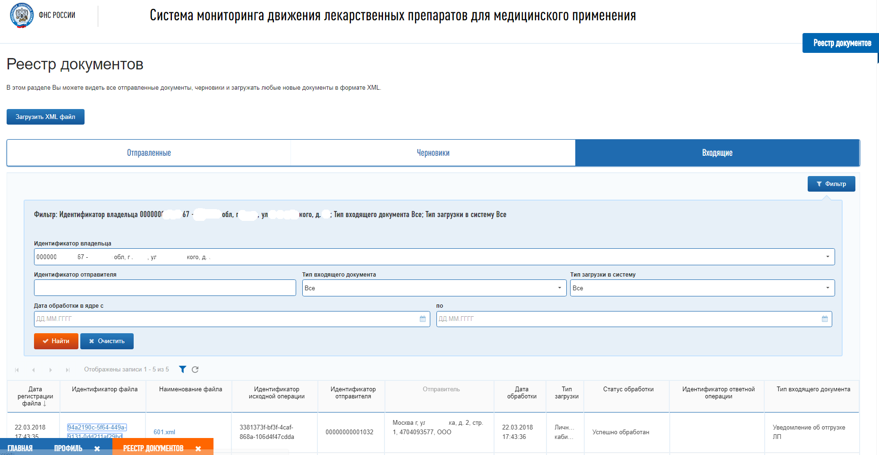
Предпосылки, цели и назначение разработки

Slide 9
Интеграция с ФГИС МДЛП через API
Регламент подключения к API и рекомендуемый алгоритм освоения интеграции с МДЛП через предоставляемый API
…Рекомендуемый алгоритм освоения интеграции с системой МДЛП через предоставляемый API:
Получить доступ к Тестовому стенду API;
На Тестовом стенде API освоить максимальное количество методов API;
После чего обозначить свою готовность работы с API в рамках стенда «Песочница», отправив соответствующую заявку на СТП системы МДЛП;
Получить доступ к API в рамках стенда/окружения «Песочница» МДЛП;
Провести контрольное тестирование в рамках прохождения контрольных цепочек, либо совместно с партнером-участником оборота, зарегистрированном на стенде «Песочница», либо с тестовым Участником.
*Примечание: информацию об операциях в рамках контрольной цепочки Участник может получить через СТП системы, также, как и необходимые данные по тестовому Участнику системы, выступающего в качестве второй стороны в рамках цепочки.
После прохождения контрольного тестирования рекомендуется заполнить чек-лист, который вам пришлет СТП вместе с информацией в рамках ответа на заявку на подключение к API окружения «Песочница».
После получить доступ к API промышленной системы МДЛП

Slide 10
Интеграция с ФГИС МДЛП
Тестовая система МДЛП («Песочница»).
«Контрольная цепочка» для МО:
Приход товара:
«Прямая схема акцептования» - полное + частичное
«Обратная схема акцептования» - полное
Агрегирование:
Расформирование [транспортной упаковки]
Вывод из оборота:
Выдача для медпомощи
____________________________________________________________
Прочее:
Вывод из оборота по различным причинам
Передача ЛП на уничтожение + подтверждение факта уничтожения
Агрегирование
Создание короба (может использоваться для передачи на уничтожение или отправки обратно продавцу)
Отмена [ранее зарегистрированной операции]
Запрос информации по номеру SGTIN/SSCC
для сверки реального и переданного в ИС содержимого

Slide 11
Интеграция с ФГИС МДЛП
Тестовая система МДЛП («Песочница»).
«ЧЕК ЛИСТ» для МО:
Методы авторизации:
Получение авторизационного токена
Выход из системы
Методы работы с документами:
Отправка документа (метод для небольших файлов) из контрольной цепочки
Отправка документа (метод для большого объема) из контрольной цепочки
Получение списка входящих документов
Получение ответов по 200-ым схемам
Отмена отправки документа
Методы работы с пользователями:
Получение информации о текущем пользователе
Получение информации об УС
Регистрация пользователя
Методы получения сведений из справочников:
Получение сведений из реестра

Slide 12
Интеграция с ФГИС МДЛП. Порядок подключения МО. Пример
ОБУЗ «Курская горбольница №2»
1. Тестовый стенд API (только для разработчиков) Создание сервиса интеграции с МДЛП по API Отладка взаимодействия на «системном» уровне | Выполнено
2. Тестовая система МДЛП («Песочница») Настройка примера по «контрольной цепочке» Отладка взаимодействия на «прикладном» уровне Заполнить «чек-лист» | 2 недели
3. Доступ к API промышленной системы МДЛП | 1 день
ВАЖНО: ФНС России и разработчики системы рекомендуют Участникам оборота ЛП прежде чем подключаться к API промышленной системы, пройти полный путь по рекомендуемому ниже алгоритму освоения интеграции с системой МДЛП.
ВАЖНО: Стоит отметить, что Участники могут сразу подключаться к API промышленного контура и работать с промышленной системой, но в этом случае высоки риски возникновения ошибок. А все данные, переданные Участниками оборота в промышленной среде, считаются промышленными данными, официально переданными Участником в систему МДЛП.

Slide 13
Варианты развертывания решения
ИС «Маркировка»
МДЛП
ИС «Маркировка»
МДЛП
?
«Облачная»
ИС ПАРУС-Маркировка
xml
Централизованное
решение
Распределенное
решение
Внешние
учетные системы
(Бухгалтерия, Склад)
МО 1
МО 1
ПАРУС-Маркировка
МО 2
МО 2
ПАРУС-Маркировка
МО n
МО n
xml
Внешняя
учетная
система
ПАРУС-Маркировка

Slide 14
Практическое использование решения
Центры компетенции, уже подключившиеся к процессу интеграции с ФГИС МДЛП через API:
ГБУЗ ГКБ им. М. П. Кончаловского ДЗМ г. Москвы
ОБУЗ «Курская городская больница №2»
ГБУЗ Свердловской области «Полевская центральная городская больница»
БУЗ Омской области «Клинический медико-хирургический центр Министерства здравоохранения Омской области»
ГБУЗ Республики Башкортостан «Городская клиническая больница №21 города Уфа»
БУЗ Орловской области «Орловский онкологический диспансер»
БУЗ Республики Алтай «Республиканская больница»
ОГБУЗ «Городская больница города Костромы»
Ряд региональных центров компетенции ожидает решения от разработчиков МИС
В ряде регионов МО ожидают получить централизованное решение от регионального органа управления здравоохранением
Федеральные учреждения ждут окончания «эксперимента»

Slide 15
«ПАРУС-Бюджет 8». Архитектура решения
Картотека лекарственных препаратов (ЕСКЛП)
Лекарственные формы
Дозировки лекарственных средств
Международные непатентованное наименования
Типы упаковок
Материалы упаковок
Виды операций с упаковками
Виды сообщений об операциях с упаковками
«НСИ»
Словари
Документы операций с упаковками
Задания на операции с упаковками
Документы
Реестр контрольных идентификационных знаков (КИЗ)
Журнал операций с упаковками
Товарные запасы упаковок
Журнал взаимодействия с ИС Маркировка
Учетные системы ИС Маркировка
Пользователи ИС Маркировка
Учет
Интеграция

Slide 16
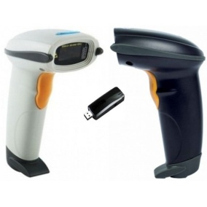
Архитектура решения. Взаимодействие с логистической системой
Товарные документы
Товарный учет
Внешние ИС
Приемка ЛП на склад покупателем
Отказ получателя от приемки товара
Изъятие упаковок ЛП из третичной упаковки
Выдача ЛП для оказания медицинской помощи
ПАРУС-Учёт маркированных товаров
Получение и подтверждение
КИЗ и GTIN
Задания на операции с упаковками
Документы
Журнал операций с упаковками
ГИС «Маркировка»
КИЗ, GTIN
КИЗ, GTIN
API
Взаимодействие согласно
Видов операций с упаковками
Реестр контрольных идентификационных знаков ( КИЗ )
Картотека лекарственных препаратов
Виды сообщений об операциях с упаковками

Slide 17
Основные автоматизируемые бизнес-процессы для МО
Приемка ЛП с прямым и обратным порядком акцептирования
Отказ получателя от приёмки товара
Использование лекарственных препаратов при оказании медицинской помощи
Получение сведений (уведомления) об отгрузке ЛП со склада продавца
Сверка фактически полученных ЛП сведениям об отгрузке
Подтверждение (акцептование) сведений об отгрузке
Изъятие упаковок из третичной (транспортной) упаковки
Перемещение между местами осуществления деятельности
Продажа ЛП в рамках розничной торговли
Отпуск ЛП по льготному рецепту
Передача на уничтожение ЛП
Факт (в т.ч. способ и адрес) уничтожения ЛП
Выводе ЛП из оборота [по различным причинам]
Отзыв/отмена ранее совершенной операции

Slide 18
Автоматизируемые бизнес-процессы. Порядок работы.
Приемка ЛП с «прямым» порядком акцептирования:
Получение сведений (уведомления) об отгрузке ЛП со склада продавца
Сверка фактически полученных ЛП сведениям об отгрузке
Визуально
Сплошное, либо частичное сканирование
Подтверждение (акцептование) сведений об отгрузке
Полное (на все входящие позиции), без сканирования
Частично – на отсканированные позиции
Отказ получателя от приёмки товара
Полный (на все входящие позиции), без сканирования
Частичный:
на оставшиеся после частичной приёмки позиции (без сканирования)
По отсканированным позициям
Использование лекарственных препаратов при оказании медицинской помощи
Сплошное сканирование по всем позициям

Slide 19
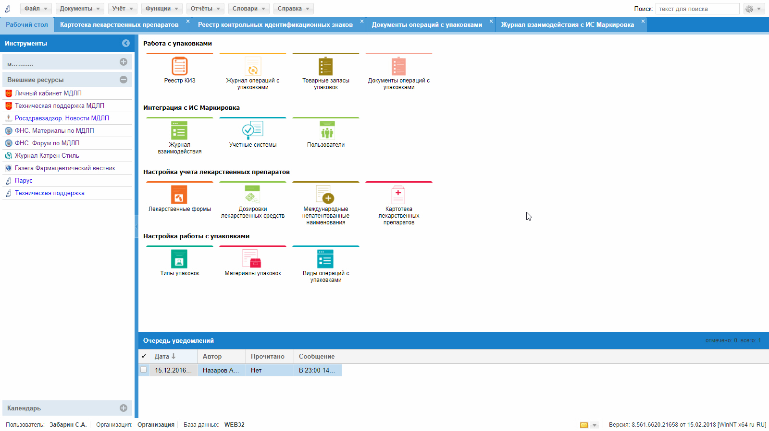
Взаимодействие с ФГИС МДЛП. Пример

Slide 20
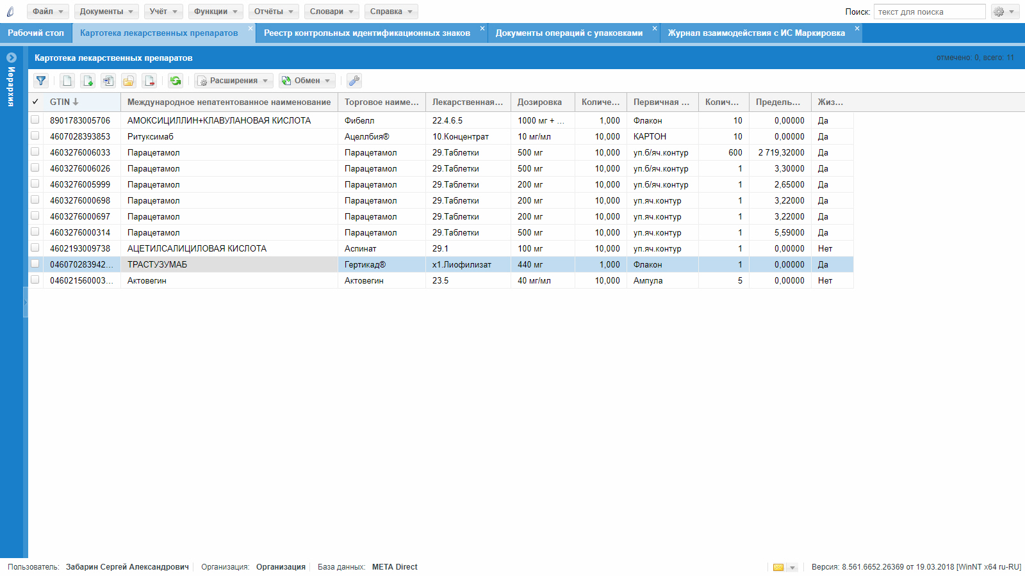
Взаимодействие с ФГИС МДЛП. Пример. Картотека ЛП

Slide 21
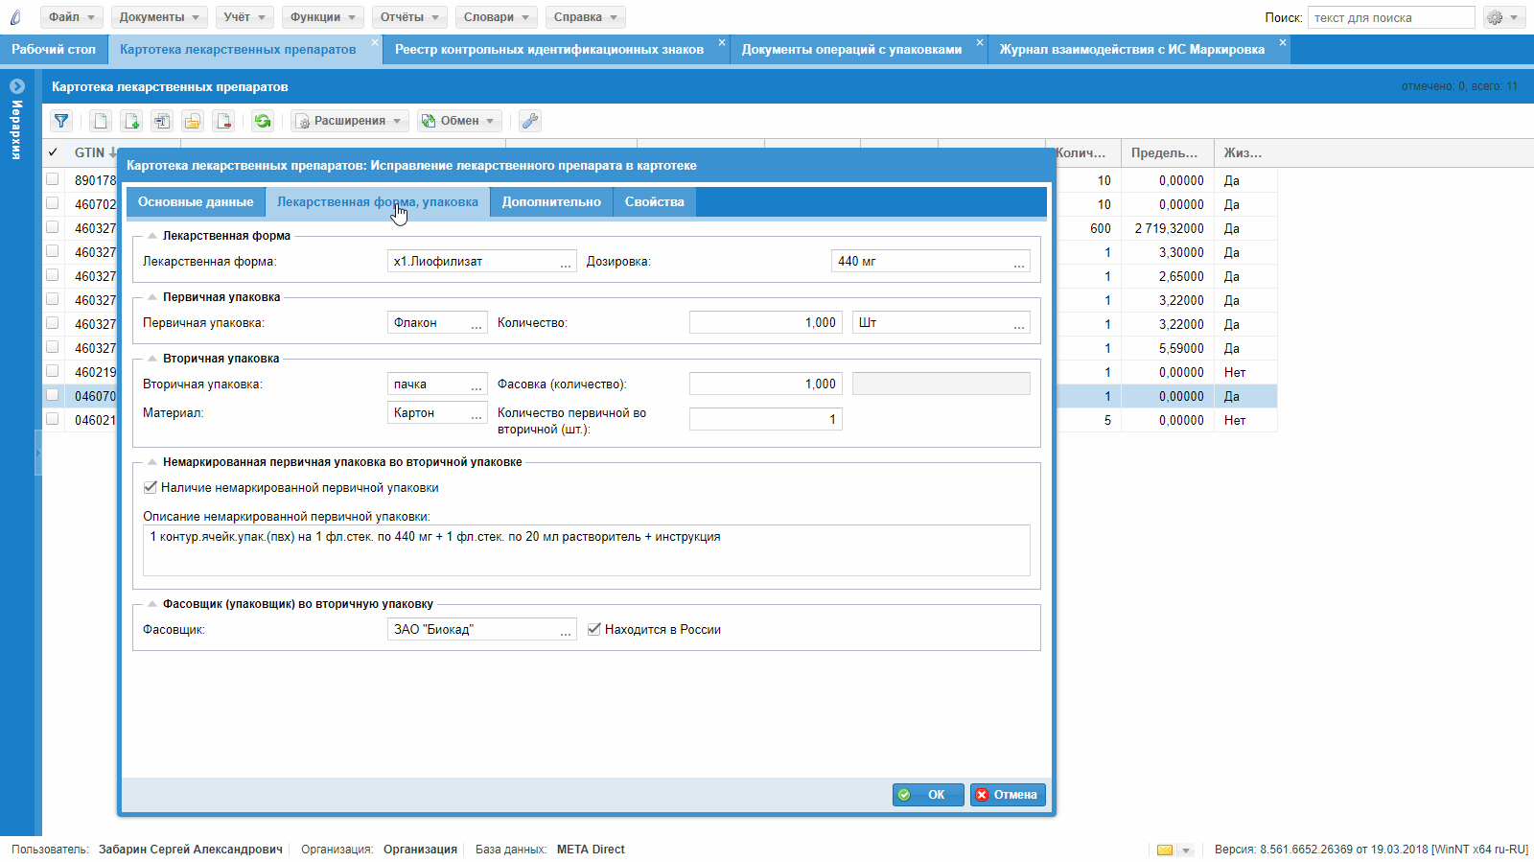
Взаимодействие с ФГИС МДЛП. Пример. Картотека ЛП

Slide 22
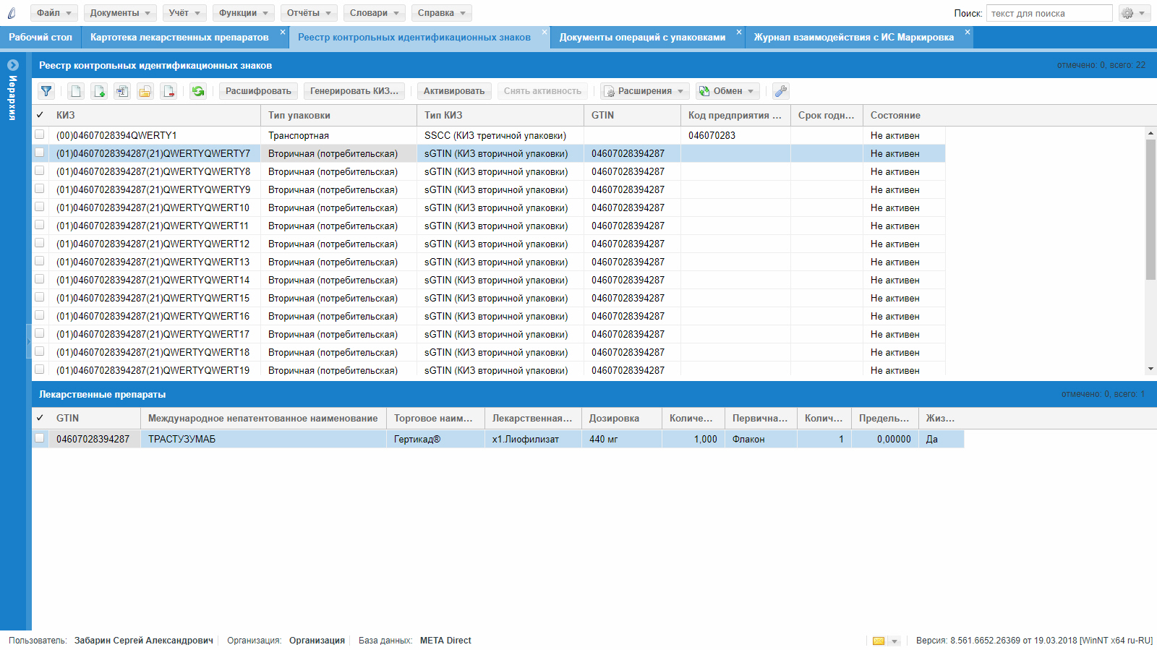
Взаимодействие с ФГИС МДЛП. Пример. Реестр КИЗ

Slide 23
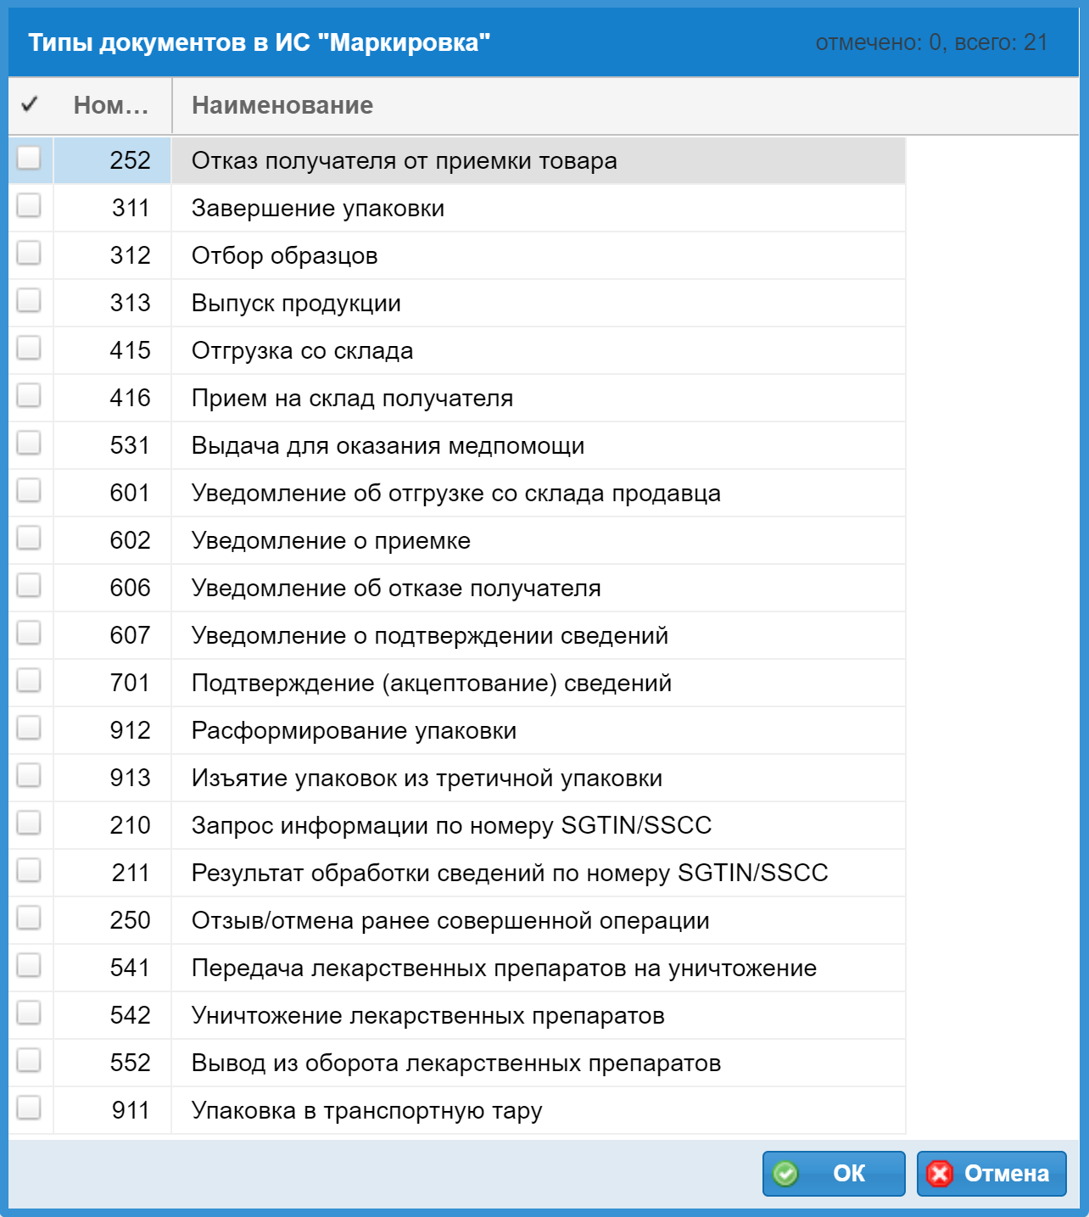
Взаимодействие с ФГИС МДЛП. Пример. Типы операций

Slide 24
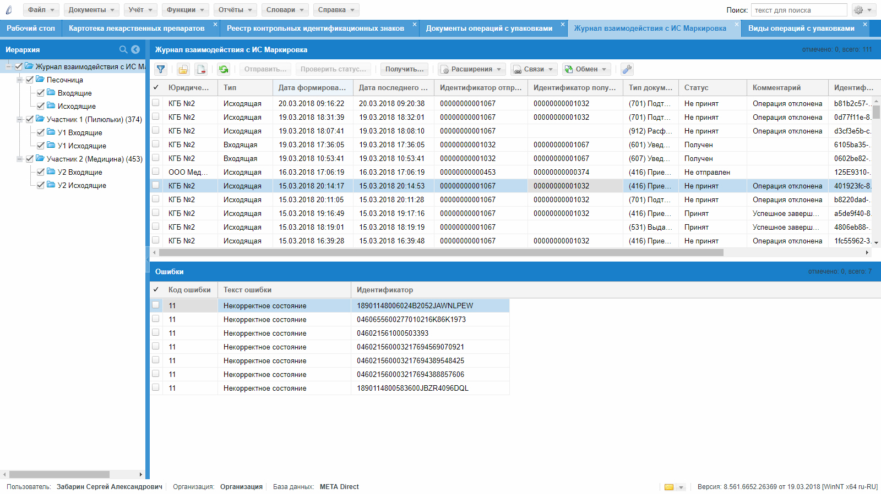
Взаимодействие с ФГИС МДЛП. Пример. Журнал обмена

Slide 25
СПАСИБО ЗА ВНИМАНИЕ
ООО «НПЦ «Парус»,
129366, Москва, ул. Ярославская, д.10 корп.4,
(495) 797-89-90(91)
www.parus.ru
zabarin@parus.ru

